Slide 1
KARIN İÇİ ORGAN YARALANMALARI
Hazırlayan: İnt. Dr. SELÇUK CİNCOROP
KTÜ Tıp Fakültesi Aile Hekimliği Anabilim Dalı
05.07.2019

Slide 2
KARACİĞER YARALANMALARI
Abdominal travmada en sık yaralanan organ dalaktan sonra karaciğerdir. Hatta BT’nin yaygın olarak kullanılmaya başlanmasından sonra yaralanma sıklığının dalaktan fazla olduğunu gösteren çalışmalar yapılmıştır.

Slide 3
Karın içinde en büyük solid organ oluşu, ince kapsülü, göreceli olarak sağ üst kadranda kaburgalar ve vertebra arasındaki sabit pozisyonda olması, karaciğeri travmalar sonrası yaralanmaya eğilimli hale getirir.
Ayrıca karaciğer sağ lobunun daha büyük ve kaburgalar ile tamamen çevrili olması nedeniyle hasar genellikle sağ lobdadır.

Slide 4
Semptomlar ve bulgular
Kan kaybı ve peritoneal irritasyona bağlı çeşitli semptomlar görülür. Sağ üst kadranda hassasiyet ve defans bulguları pozitiftir.
Genellikle kan kaybı(hipovolemi) tabloya hakimdir.

Slide 5
Şiddetli, solunum hareketleri ile artan ve genellikle sağ hipokondriyuma lokalize karın ağrısı mevcuttur.
Periton içi kanamaya bağlı olarak karında hassasiyet, musküler defans gözlenir.

Slide 6
Geniş subkapsüler hematomlarda karaciğer matitesi genişler ve ele ağrılı bir kitle gelebilir.
Hematemez görülebilir.
Mide sıvısı karın boşluğuna dökülürse peritoneal irritasyona bağlı semptom ve bulgular görülebilir.

Slide 7
Tanı
Anamnez ve fizik muayene sonrasında görüntüleme yöntemleri ile kesinleştirilir. BT tanıda altın standart görüntüleme yöntemidir. USG de tanıda kullanılan diğer yöntemlerden biridir.

Slide 8
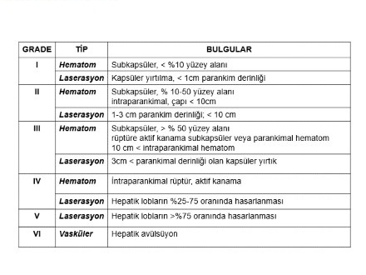
Karaciğer Travmalarında Evreleme

Slide 9
Tedavi Amaçları
Kanamanın kontrolü
Devitelize dokuların çıkarılması
Prehepatik drenajın sağlanması

Slide 10
Tedavi
%80 i nonoperatif yöntemlerle tedavi edilebilir. Major karaciğer travmalarında, sütür ile onarım, perihepatik packing ve rezeksiyonel debridman en sık tercih edilen yöntemlerdir.

Slide 11
Komplikasyonlar
Kanama tekrarı
Hemobilia
İntraabdominal abse
Bilier fistül

Slide 12
DALAK YARALANMALARI
Dalak, abdominal travmada en sık yaralanan organ olup atlanmış dalak yaralanması ise travmalı hastalar içinde en sık önlenebilir ölüm nedenidir.

Slide 13
Semptom ve bulgular
Sol 9-10. kosta kırığı, sol üst kadranda hassasiyet
Kehr belirtsi(Sol omuz bölgesine yansıyan ağrı)

Slide 14
Tanı
Stabil hastada BT çekilmeli ve hasta en az 24 saat gözleme alınmalıdır.
Unstabil hastalar USG yapılıp laparotomiye alınmalıdır.

Slide 15
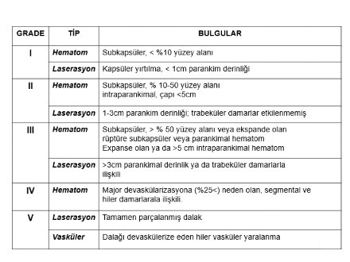
DALAK TRAVMALARINDA EVRELEME

Slide 16
Tedavi
Günümüzde dalak yaralanmalarının büyük çoğunluğu konservatif yöntemlerle tedavi edilebilmektedir.
Konservatif tedavi; hemodinamik stabilitesi olan, düşük grade (1-3) dalak yaralanması olan, başka nedenle cerrahi endikasyonu olmayan hastalarda uygun tedavi yöntemidir.

Slide 17
Cerrahi endikasyonu olan hastalarda ise splenektomi yapılır.
Splenektomi yapılan hastalar bazı patojenlere(S.pnömoniae, H.influenza,N.meningitidis) karşı aşılanmalıdırlar.

Slide 18
PANKREAS YARALANMALARI
Pankreasın künt travma ile yaralanması nadir olup tüm karın yaralanmalarının %2’sinden azını oluşturmaktadır. Tanının erken konması ve pankreas yaralanmasının derecelendirilmesi gelişebilecek komplikasyonlar ve mortalite açısından önemlidir.

Slide 19
Pankreas yaralanmalarına sıklıkla karaciğer, dalak, mide, duodenum ve kolon gibi organların yaralanmaları da eşlik edebilir ve mortalite oranı da diğer organ yaralanmalarından daha yüksektir.

Slide 20
Pankreas yaralanmalarına sıklıkla duedonum ve safra yolu yaralanmaları eşlik eder.
Pankreas yaralanmalarında hastalar en sık eşlik eden vasküler yaralanma nedeniyle kaybedilirler.

Slide 21
Semptom ve bulgular
Pankreasın künt travması klinik olarak sessiz kalabilir, ilk değerlendirmede erken dönemde, hatta cerrahi eksplorasyon sırasında bile fark edilmeyebilir.
Pankreas yaralanmasına özgü spesifik muayene bulgusu yoktur. Sağ üst kadranda yada epigastriumda fark edilen en ufak hassasiyet pankreas yaralanması şüphesi açısından değerlendirilmelidir.

Slide 22
Tanı
Hipovolemi bulguları gözden geçirilir.
Tanıda en değerli görüntüleme yöntemi BT dir.
Duktal yaralanmalarda tanı için ERCP kullanılır.

Slide 23
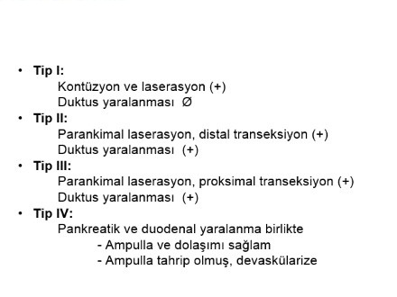
Sınıflandırma

Slide 24
Tedavi
Mortalitenin nedeni genelikle organı besleyen damarların kanamasına bağlı hipovolenik şoktur. Bu nedenle de pankreas yaralanması şüphelenilen hastalar en az iki damar yolu açılarak izlenmelidir.
Pankreas yaralanması tedavisinde en çok başvurulan yöntem cerrahidir. Pankreas travmasında medikal tedavinin yeri yoktur.

Slide 25
Ana kanal yaralanması yok ise external drenaj ile tedavi edilir.
Distal yaralanmalarda distal pankreatektomi yapılır.
Pankreas başı yaralanmalarında %40 fistül gelişir bu nedenle drenaj yada whipple ameliyatı yapılır.

Slide 26
MİDE YARALANMALARI
Midenin çeşitli karın içi organlar tarafından korunması, mobil olması, duvarının kalın olması ve vasküler yapısının zengin olması travmalarda midenin diğer içi boş organlara göre daha az etkilenmesini sağlamaktadır.

Slide 27
Tanı
PA Akciğer grafisinde veya ayakta direkt batın grafisinde diyafram altı serbest hava görülebilir.
Endoskopik incelemeler yapılabilir.

Slide 28
Tedavi
Midenin kanlanması oldukça iyi olduğundan pekçok basit laserasyon veya penetre yaralar kontamine ve devitalize dokuların debridmanını takiben primer olarak iki tabaka halinde kapatılabilir.
Ameliyat sonrası olarak mide içeriği nazogastrik sonda yolu ile boşaltılmalı ve dekomprese edilmelidir.

Slide 29
DUODENUM YARALANMALARI
Duodenal travmalar seyrek olmalarına rağmen genellikle künt travmada tanı ve tedavideki gecikmeye bağlı olarak yüksek bir morbidite ve mortalite ile birlikte gider.

Slide 30
Semptomlar ve bulgular
Duodenum çok büyük oranda retroperitoneal olduğundan semptomlar ve fizik muayene bulguları genellikle silik seyreder. Duodenum yaralanmalarının karın, bel yada sırtta ağrı hissedilebilir ve genellikle hafiftir.
Hemorajinin, intestinal içeriğin ya da enzimlerin peritoneal boşluğa sızması peritonit bulgularına neden olacaktır ancak bu aşamaya kadar tanıda gecikilmesi, mortalite ve morbiditenin ciddi şekilde yükselmesine neden olacaktır.

Slide 31
Tanı
Grafide retroperitoneal hava bulunması veya serum amilaz seviyesinin yüksek gelmesi duodenum yaralanmasının önemli ipuçlarıdır.
Kesin tanı kontrastlı grafilerde kaçağın ortaya konması ile olur.

Slide 32
Tedavi
Duodenal rüptür veya perforasyonda tedavi seçenekleri kapama,diversiyon ve rezeksiyondur.

Slide 33
Komplikasyonlar
En sık görülen komplikasyonlar duodenal fistül, onarımın açılması ve mortalitesi yüksek olan intraabdominal sepsistir.

Slide 34
KOLON YARALANMALARI
Kolon yaralanmaları genellikle penetran travmalara bağlıdır.
Yaklaşık %10 mortalite ile seyreder.

Slide 35
Semptom ve bulgular
Kanamaya bağlı şok.
Perforasyona bağlı peritonit.
Rektal tuşede kan bulgusu.

Slide 36
Tanı
Tanıda fizik muayene bulgularının yanında, kontrastlı görüntüleme yöntemleri kullanılabilir. Kontrast madde olarak suda eriyen maddeler tercih edilmelidir.
Kolonoskopi ve rektoskopide kullanılabilir.

Slide 37
Tedavi
Hastada kolon yaralanması olduğu düşünülüyorsa vakit geçirilmeden aerobik ve anaerobik floraya etkili antibiyotik tedavisine başlanmalıdır.
Kolon yaralanmasının primer kapatılması

Slide 38
Primer kapama endikasyonları;
Kanamanın üzerinden 6 saatten az bir süre geçmesi
Hipotansiyon ve şok olmaması
Peritonda gayta kontaminasyonu olmaması
Kolonda birden fazla yaralanma olmaması
Ciddi ek organ yaralanmasının olmaması
Kolon duvarının %50’sinden azının tutulmuş olması Primer kapama şartları mevcut değilse proksimal kolostomi açılır.

Slide 39
Primer kapama endikasyonlarını sağlamayan olgularda proksimal kolostomi açılır.

Slide 40
REKTUM YARALANMALARI
Sıklıkla penetran travmalarla ilişkilidir
Tanıda; rektoskopiden yararlanılabilir.
Tedavide; tüm rektal yaralanmaları fekal akımın diversiyonu, yaralanmanın onarımı,presakral bölgenin drenajı ve tüm fekal materyalin temizlenmesi için distal barsak segmentinin irrigasyonu ile tedavi edilmelidir.

Slide 41
KAYNAKÇA
http://cms.galenos.com.tr/FileIssue/3/344/article/136-139.pdf
http://www.journalagent.com/travma/pdfs/UTD_7_4_250_253.pdf
http://causapedia.com/public/pdf/2012-1-215-travmatik-izole-pankreas-yaralanmasi.pdf
http://www.ctf.edu.tr/stek/pdfs/19/1909fs.pdf
http://www.tkrcd.org.tr/KRveAnalBolgeHastaliklari/333-350.pdf

Slide 42
TEŞEKKÜRLER…

